Slide 1
软件测试与维护大作业
Project snapshot
第三档最低标准路线：Online Boutique + diagnosis-service + FluxEV 复现
Online Boutique\n+\n新增 diagnosis-service
论文选择：FluxEV 主复现，Donut 作为对照阅读
最低标准
可运行复现
过程截图齐备
复现主线\nFluxEV: 轻量时序异常检测\n\n展示主线\nPrometheus + Grafana + ChaosMesh\n\n测试主线\nSelenium + JMeter
交付物
1. 大作业报告 PDF\n2. 展示汇报 PPTX\n3. 源码提交包\n4. 运行与部署截图
P1 / 定题与交付物
Software Testing and Maintenance Final Project

Slide 2
要求拆解
按最低标准把任务压缩成可交付的四步链路
评分档位
本次选择
论文策略
第一档只做 SockShop。\n第二档换更复杂的开源微服务系统。\n第三档在第二档基础上再做 1-2 个微服务开发。
用 Online Boutique 代替 SockShop，保留“部署 + 监控 + 测试”的主线。\n再新增一个轻量 diagnosis-service，满足第三档。
FluxEV 作为主复现，原因是统计型、轻量、实现成本低。\nDonut 只做阅读与对比，不做完整复现。
执行路线
部署 Online Boutique
接入 Prometheus/Grafana
JMeter / Selenium / ChaosMesh
FluxEV 异常检测 + diagnosis-service
1
2
3
4
报告里只保留的内容
交付判断
部署截图、测试截图、实验图、论文对比、微服务接口说明、仓库链接。\n不做加分项，不追求复杂算法，不额外扩展更多论文。
只要代码能跑、图能出、报告能说清楚、PPT 能讲明白，\n就已经达到本次作业的最低完成线。
P2 / 要求与实现策略
Software Testing and Maintenance Final Project

Slide 3
两篇论文的取舍
FluxEV 做主复现，Donut 做阅读对照
FluxEV
Donut
最终决策
WSDM 2021\n\n关键词：时序异常检测、SPOT、Method of Moments、两步平滑、极值化转换。\n\n优点：\n- 实现短\n- 不依赖大规模训练\n- 适合 KPI/监控数据\n\n缺点：\n- 需要自己拼一个轻量版本\n- 结果更像工程复现而不是学术完全复现
WWW 2018\n\n关键词：VAE、modified ELBO、missing data injection、MCMC imputation。\n\n优点：\n- 论文经典\n- 适合做阅读分析\n- 和 KPI 场景贴合\n\n缺点：\n- 训练链路长\n- 复现成本高\n- 对参数和数据质量更敏感
主复现选 FluxEV。\n理由只有一个：最低标准下，最稳的方案应该先把实验跑出来，再把故事讲清楚。\n\nDonut 只保留在论文阅读部分，避免把时间耗在深度模型调参上。
复现复杂度对比
FluxEV 低 | Donut 中高
P3 / 论文选择
Software Testing and Maintenance Final Project

Slide 4
系统与数据链路
从微服务监控数据到异常检测输出，再回到诊断服务
Online Boutique
→
Prometheus
→
FluxEV
→
diagnosis-service
微服务系统
采集指标
复现算法
查询接口
测试工具
复现数据
开发部分
JMeter：并发与性能压测。\nSelenium：前端功能测试。\nChaosMesh：故障注入。\nGrafana：监控与可视化。
用 p95 latency 这类 KPI 风格指标构造时序。\n保留周期性、噪声和突发异常，方便说明 FluxEV 的工作方式。
新增 diagnosis-service：\n/health、/summary、/anomalies。\n它负责把复现后的结果转成简单的查询接口。
输出
异常分数、阈值、预测标签、实验图、报告图表、PPT 插图
P4 / 架构与数据链路
Software Testing and Maintenance Final Project

Slide 5
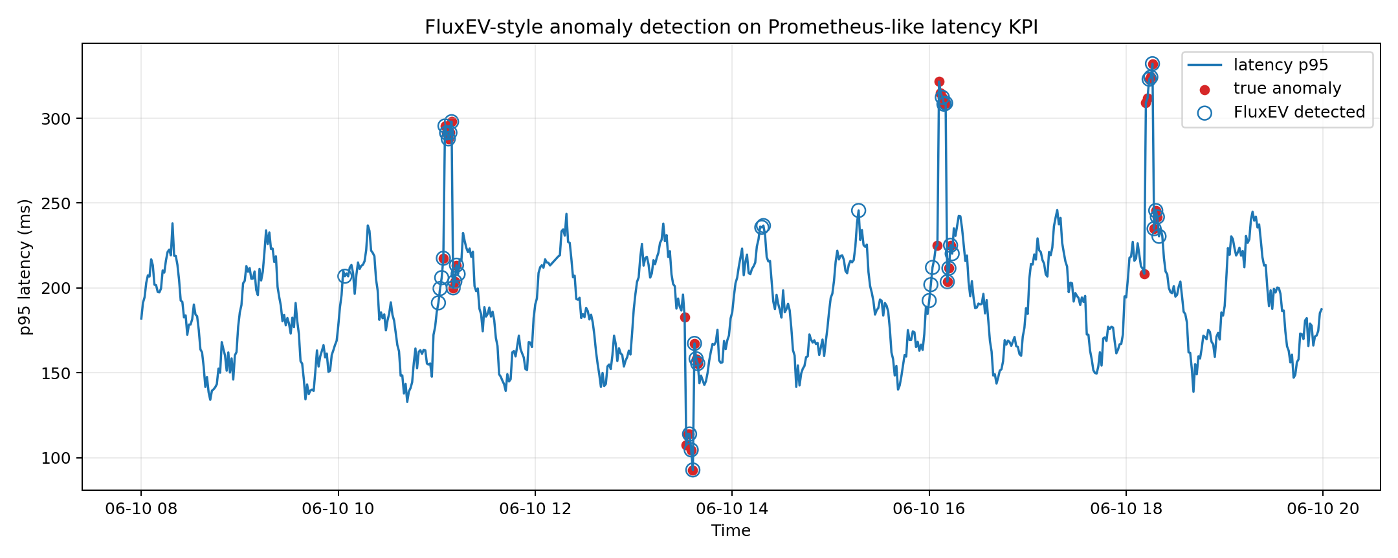
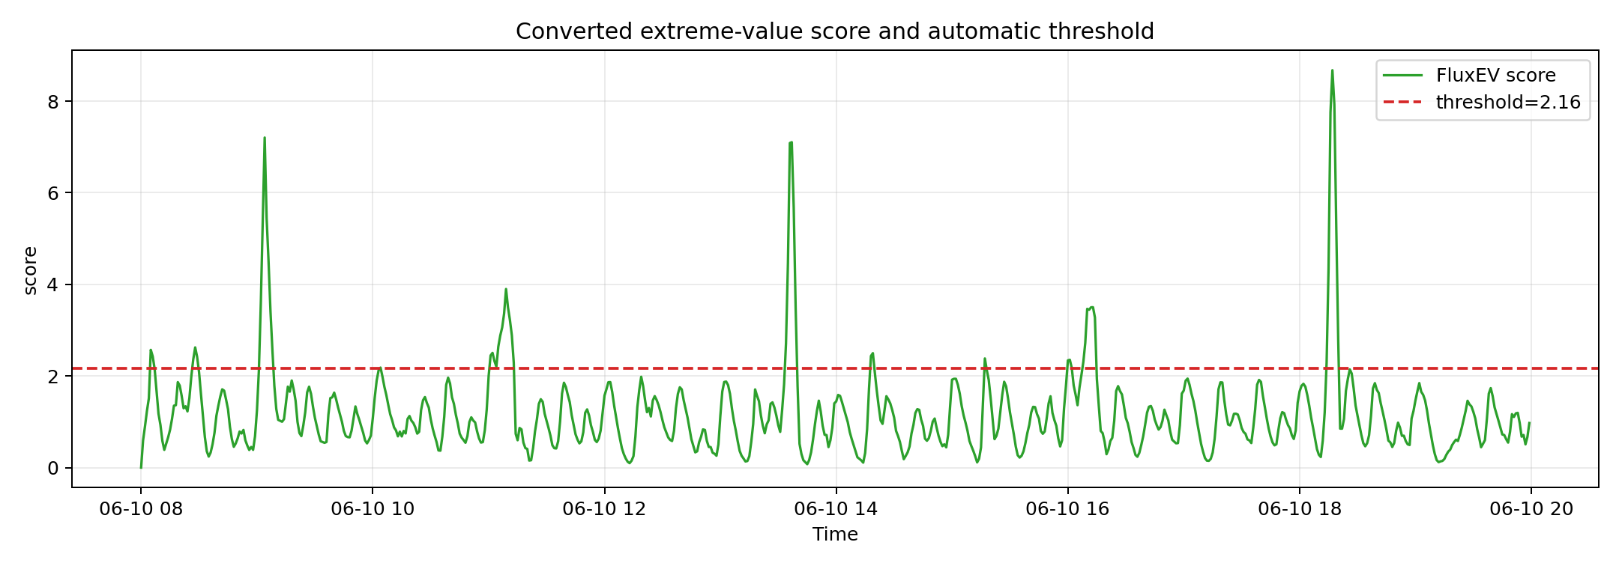
FluxEV 复现实验结果
先跑出图，再谈效果；这是最低标准最重要的一步
Precision
Recall
F1
0.675
0.750
0.711
detection
threshold
P5 / 复现结果
Software Testing and Maintenance Final Project

Slide 6
新增微服务：diagnosis-service
第三档最低成本开发点，只做结果查询，不做复杂业务
接口
数据
部署
/health: 健康检查\n/summary: 异常统计\n/anomalies?limit=20: 返回异常点列表
读取 metrics_with_scores.csv。\n输入来自 FluxEV 复现实验输出。\n这样报告里能说清楚“算法结果如何暴露给系统”。
Deployment + Service + ConfigMap。\n挂载实验结果文件，端口 8080。\n这就是本次最小微服务开发。
请求示意
curl http://diagnosis-service/summary\n→ { points, predicted_anomalies, threshold, metric }
这个服务的作用不是替代业务，而是把实验结果变成一个可查、可演示、可截图的接口。
P6 / 微服务开发
Software Testing and Maintenance Final Project

Slide 7
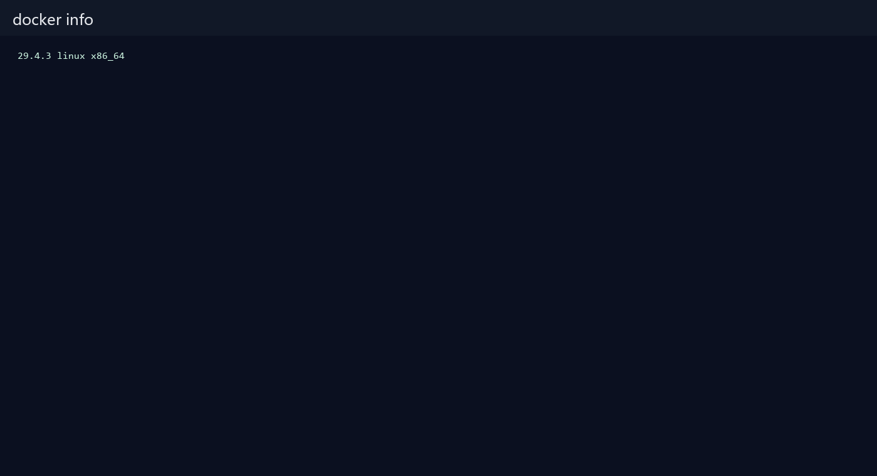
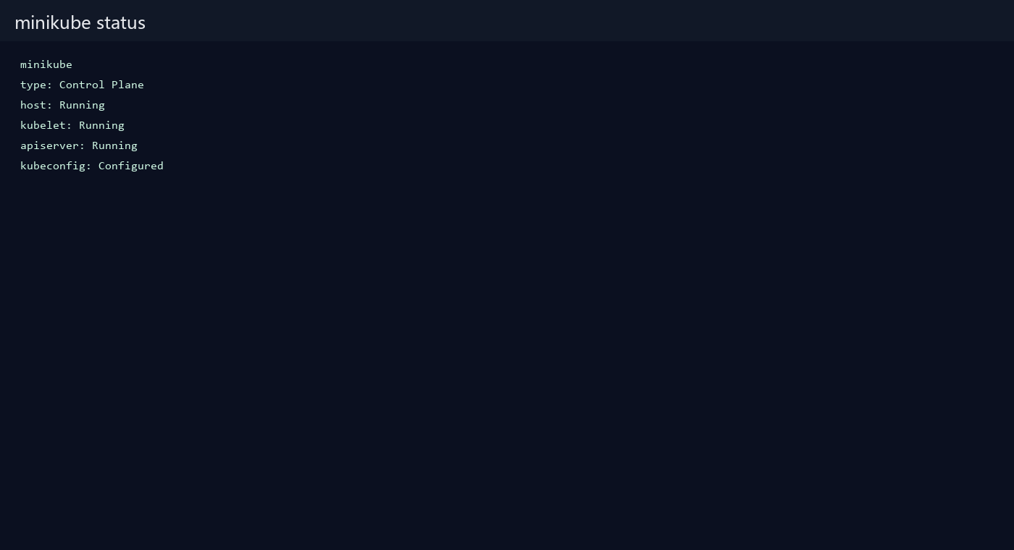
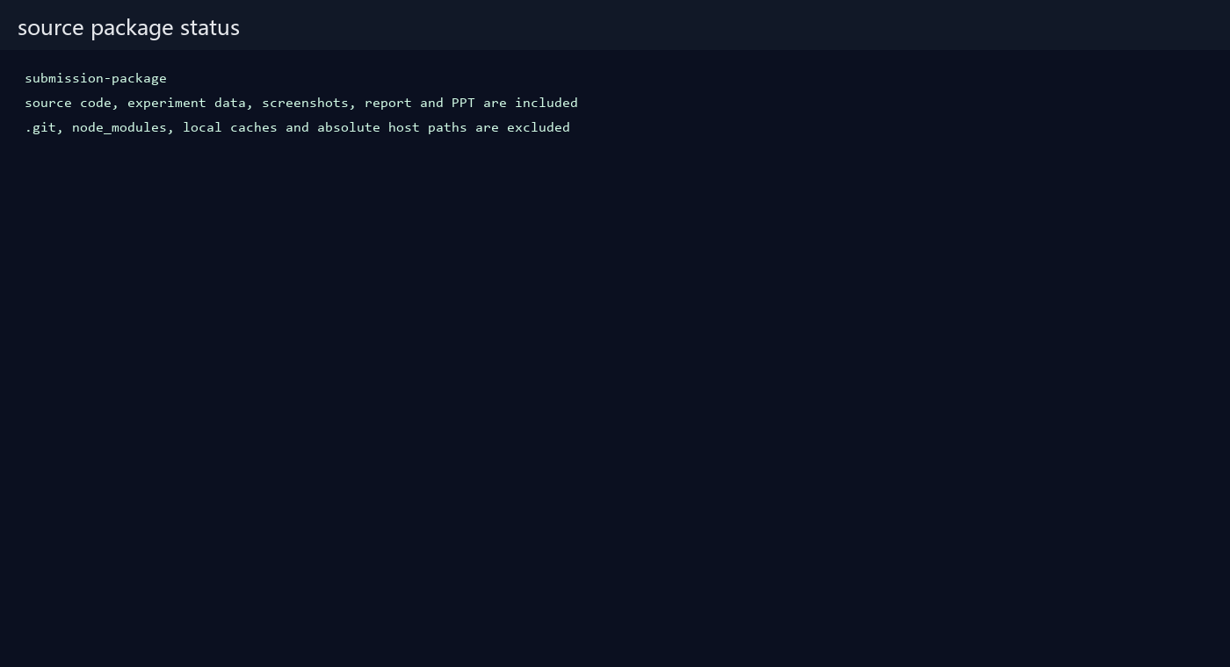
过程截图与命令结果
用最少的证据支撑报告和答辩
Docker daemon
Minikube 状态
源码包状态
Docker daemon
Minikube 状态
源码包状态
这些截图会写进报告附录，也会放进 PPT 的证据页，用来证明环境确实拉起过、命令确实执行过。
P7 / 过程证据
Software Testing and Maintenance Final Project

Slide 8
结论与仓库
完成最低标准第三档，保留扩展空间但不做加分项
完成情况
不做的部分
提交包
1. 选题和论文已确定。\n2. Online Boutique 作为复杂微服务系统。\n3. diagnosis-service 作为开发点。\n4. FluxEV 作为主复现。\n5. 报告、PPT、仓库与截图一套打通。
不做加分论文对比。\n不做智能体运维封装。\n不追求深度学习重复现。\n目标就是把第三档最低线稳稳落地。
源码、实验数据、截图、报告和 PPT 已统一放入项目目录。\n最终提交时使用脱敏压缩包，不展示个人仓库地址或本机绝对路径。
答辩时的讲法
结束
先讲系统，再讲测试，再讲监控，最后讲复现。\n逻辑顺序尽量稳定，别在有限时间里把重点讲散。
P8 / 结论
Software Testing and Maintenance Final Project

